Slide 1



PHÒNG GIÁO DỤC & ĐÀO TẠO QUẬN LONG BIÊN
THỂ DỤC LỚP 5
Nhảy dây, bật cao – trò chơi qua cầu tiế sức
(T 23)

Slide 2



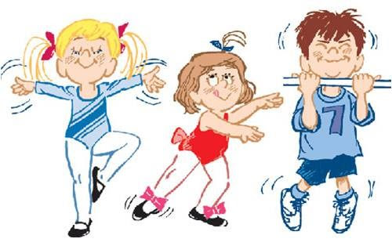
TRANG PHỤC TẬP LUYỆN
- Giầy thể thao.
-Trang phục thể thao gọn gàng đảm bảo cho quá trình tập luyện.
- Dây nhảy cá nhân.

Slide 3



YÊU CẦU CẦN ĐẠT
1- Biết và thực hiện được kĩ thuật nhảy dây kiểu chân trước, chân sau, bật cao tại chỗ.
2- Nghiêm túc, tích cực trong tập luyện, có trách nhiệm đối với bản thân và mọi người

Slide 4
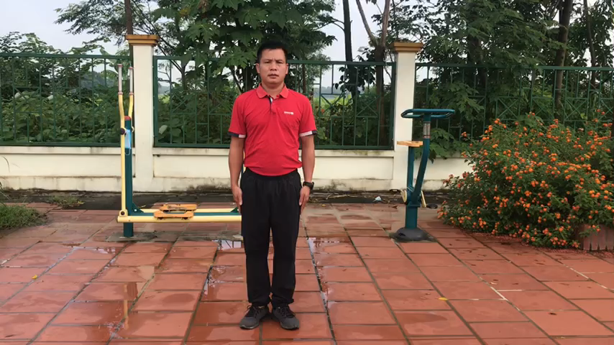


KHỞI ĐỘNG

Slide 5

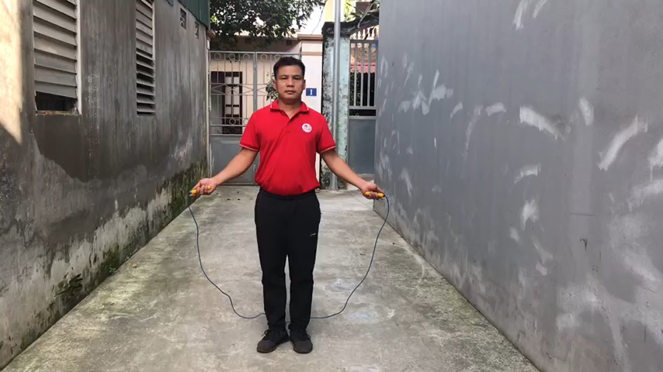


Slide 6
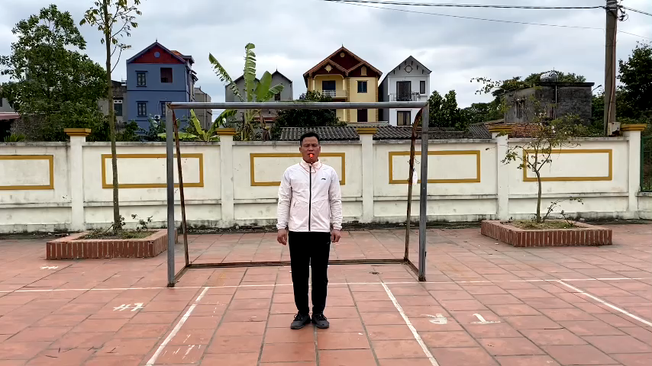

Slide 7
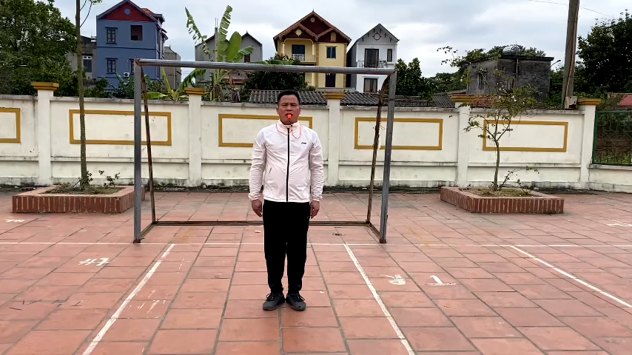

Slide 8


THẢ LỎNG

Slide 9

